Slide 1

KINH TẾ HỌC ĐẠI CƯƠNG Chương 4. Các quyết định cung ứng GV: ThS Nguyễn Quốc Thắng

Slide 2

Doanh thu cận biên và chi phí cận biên
Doanh thu cận biên và chi phí cận biên là gì?
Mức sản lượng nên được quyết định như thế nào?

Slide 3

Vấn đề sản lượng
Các hãng có nên gia tăng sản lượng hiện nay hay không?
Mức sản lượng tối ưu cần được xác định như thế nào?

Slide 4
Sản lượng | Tổng chi phí | Giá | Tổng doanh thu | Lợi nhuận
0 | 10 | 0 | 0 | -10
1 | 25 | 21 | 21 | -4
2 | 36 | 20 | 40 | 4
3 | 44 | 19 | 57 | 13
4 | 51 | 18 | 72 | 21
5 | 59 | 17 | 85 | 26
6 | 69 | 16 | 96 | 27
7 | 81 | 15 | 105 | 24
8 | 95 | 14 | 112 | 17
9 | 111 | 13 | 117 | 6
10 | 129 | 12 | 120 | -9

Slide 5
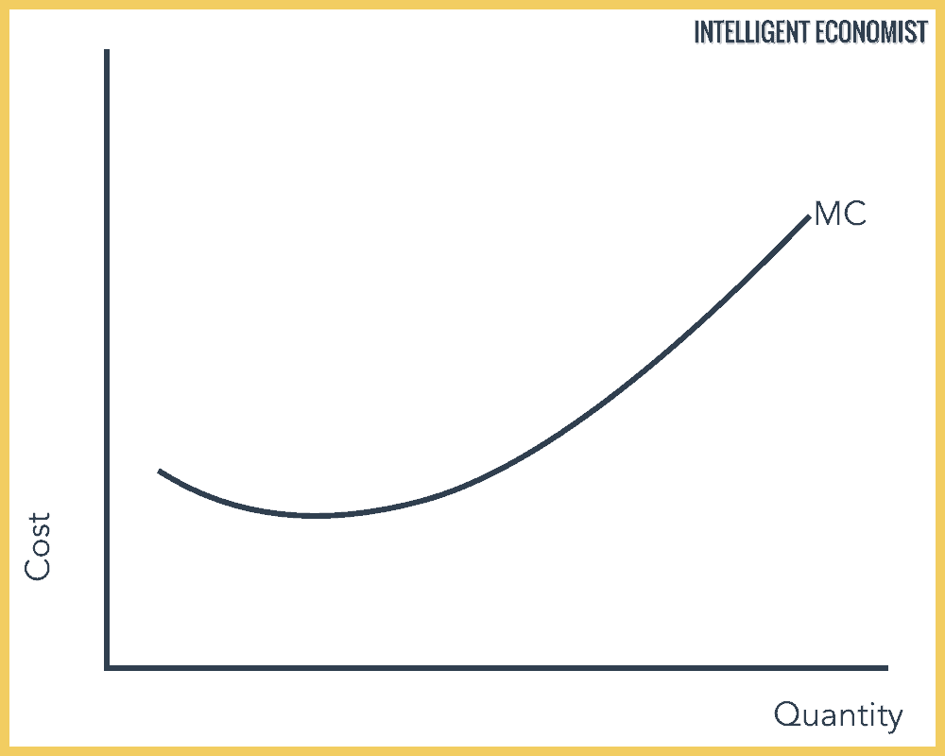
Chi phí cận biên
Chi phí cận biên (Marginal Cost – MC) là phần tăng trong tổng chi phí khi sản lượng tăng 1 đơn vị

Slide 6
Sản luọng | Tổng chi phí | Chi phí cận biên
0 | 10
1 | 25 | 15
2 | 36 | 11
3 | 44 | 8
4 | 51 | 7
5 | 59 | 8
6 | 69 | 10
7 | 81 | 12
8 | 95 | 14
9 | 111 | 16
10 | 129 | 18

Slide 7

Đặc điểm của MC
Chi phí cận biên tại mỗi mức sản lượng tăng thêm không giống nhau
Trong ngắn hạn, chi phí cận biên bằng phần tăng của chi phí biến đổi

Slide 8
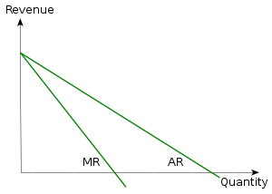
Doanh thu cận biên
Doanh thu cận biên (Marginal Revenue – MR) là phần tăng trong tổng doanh thu khi sản lượng tăng 1 đơn vị

Slide 9
Sản lượng | Giá | Tổng doanh thu | MR
0 | - | 0
1 | 21 | 21 | 21
2 | 20 | 40 | 19
3 | 19 | 57 | 17
4 | 18 | 72 | 15
5 | 17 | 85 | 13
6 | 16 | 96 | 11
7 | 15 | 105 | 9
8 | 14 | 112 | 7
9 | 13 | 117 | 5
10 | 12 | 120 | 3

Slide 10
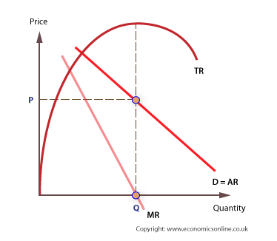
Đặc điểm của MR
Gia tăng sản lượng dẫn đến giảm giá do luật cầu
Doanh thu cận biên và tổng doanh thu đều giảm tại mức sản lượng như cũ

Slide 11
Kết hợp MR và MC: nguyên tắc tối đa hoá lợi nhuận
tăng sản lượng nếu doanh thu cận biên còn vượt quá chi phí cận biên
nhưng dừng việc tăng sản lượng ngay khi chi phí cận biên vượt qua doanh thu cận biên.

Slide 12
Sản lượng | MR | MC | MR-MC | QĐ sản lượng
0
1 | 21 | 15 | 6 | tăng
2 | 19 | 11 | 8 | tăng
3 | 17 | 8 | 9 | tăng
4 | 15 | 7 | 8 | tăng
5 | 13 | 8 | 5 | tăng
6 | 11 | 10 | 1
7 | 9 | 12 | -3 | giảm
8 | 7 | 14 | -7 | giảm
9 | 5 | 16 | -11 | giảm
10 | 3 | 18 | -15 | giảm

Slide 13
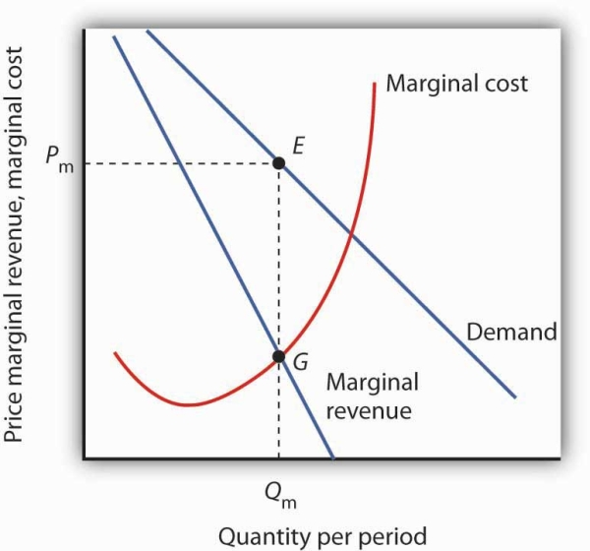

Slide 14
Tóm lại
Các hãng nên quyết định sản lượng với MR > MC
Dừng gia tăng sản lượng khi MR = MC

Slide 15
Cảm ơn các bạn đã chú ý theo dõi!

